Slide 1


定时器灯闪烁

Slide 2
配置定时器流程
中断服务函数
实验效果
举一反三

Slide 3
01
配置定时器流程
1.开启时钟
2.配置定时器参数
3.配置中断优先级
4.使能中断和定时器

Slide 4

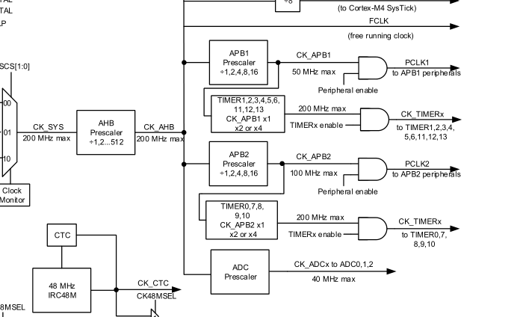
开启时钟
以定时器5为例进行讲解。

Slide 5
开启时钟
开启定时器5时钟：
#define BSP_TIMER_RCU RCU_TIMER5 // 定时器时钟
/* 开启时钟 */
rcu_periph_clock_enable(BSP_TIMER_RCU); // 开启定时器时钟
配置定时器时钟200MHZ：
void rcu_timer_clock_prescaler_config(uint32_t timer_clock_prescaler);
/* CK_TIMERx = 4 x CK_APB1 = 4x50M = 200MHZ */
rcu_timer_clock_prescaler_config(RCU_TIMER_PSC_MUL4);
// 配置定时器时钟

Slide 6
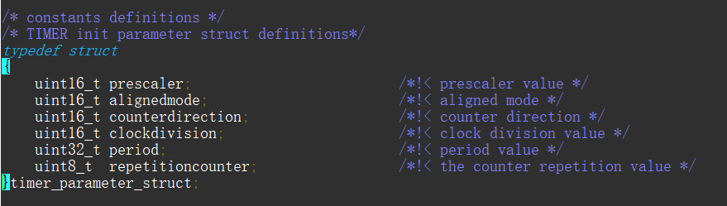
配置定时器参数
开启时钟之后，需要配置一些定时器的参数，比如定时时间，计数模式等。

Slide 7
配置定时器参数
参数 | 描述
prescaler | 这个参数是时钟的预分频值，是16位的，取值范围为1-65535。 prescaler参数将决定一个计数周期的时间。设预分频值为pre,则计数器时钟频率PSC_CLK=TIMER_CK / (pre + 1)。
alignedmode | 对齐模式暂没用到
counterdirection | 计数模式，基本定时器只有向上计数模式，所以配置为TIMER_COUNTER_UP。
clockdivision | 时钟分频，在输入捕获的时候使用，定时器时钟频率与死区发生器和数字滤波器使用的采样频率之间的分频比。
period | 周期值，是一个16位的计数器，最大值为65535，当计数器达到设置的周期数值（自动重装载寄存器）时数值清零，配合计数器时钟频率可以计算中断时间。
repetitioncounter | 重复计数器（只有高级定时器有），取值范围为0-255，配置为x，就重复x+1次才进入中断。

Slide 8
配置定时器参数
timer_parameter_struct timer_initpara; // 定义定时器结构体
#define BSP_TIMER TIMER5 // 定时器
/* 配置定时器参数 */
timer_initpara.prescaler = pre -1;
// 时钟预分频值 0-65535 psc_clk = CK_TIMER / pre
timer_initpara.alignedmode = TIMER_COUNTER_EDGE; // 边缘对齐
timer_initpara.counterdirection = TIMER_COUNTER_UP; // 向上计数
timer_initpara.period = per - 1; // 周期
/* 在输入捕获的时候使用 数字滤波器使用的采样频率之间的分频比例 */
timer_initpara.clockdivision = TIMER_CKDIV_DIV1; // 分频因子
/* 只有高级定时器才有 配置为x，就重复x+1次进入中断 */
timer_initpara.repetitioncounter = 0; // 重复计数器 0-255
timer_init(BSP_TIMER,&timer_initpara); // 初始化定时器
在主函数中调用，配置成1s进入一次中断：
basic_timer_config(20000,10000); // 定时时间 = 20000 / 200 * 10000us = 1s

Slide 9
配置中断优先级
需要在中断函数中去执行对应的功能，就要对中断进行操作：
配置中断优先级：
#define BSP_TIMER_IRQ TIMER5_DAC_IRQn // 定时器中断
/* 配置中断优先级 */
nvic_irq_enable(BSP_TIMER_IRQ,3,2); // 设置中断优先级为 3,2

Slide 10
使能中断和定时器
使能中断：
void timer_interrupt_enable(uint32_t timer_periph, uint32_t interrupt);
/* 使能中断 */
timer_interrupt_enable(BSP_TIMER,TIMER_INT_UP); // 使能更新事件中断
使能定时器：
void timer_enable(uint32_t timer_periph);
/* 使能定时器 */
timer_enable(BSP_TIMER);

Slide 11
02
中断服务函数

Slide 12
中断服务函数名
使能中断之后，如果有中断触发，就会跳转到中断服务函数里面去执行。中断函数名是固定的，在startup_gd32f450_470.s启动文件中有定义。
#define BSP_TIMER_IRQHandler TIMER5_DAC_IRQHandler // 定时器中断服务函数;

Slide 13
中断标志位
1. 获取中断标志位：
FlagStatus timer_interrupt_flag_get(uint32_t timer_periph, uint32_t interrupt);
/* 获取中断标志位 */
exti_interrupt_flag_get(BSP_KEY_EXTI_LINE)
2. 清中断标志位：
void timer_interrupt_flag_clear(uint32_t timer_periph, uint32_t interrupt)
timer_interrupt_flag_clear(BSP_TIMER,TIMER_INT_FLAG_UP); // 清除中断标志位

Slide 14
编写中断服务函数
1s进入一次中断，执行串口和LED闪烁功能：
void BSP_TIMER_IRQHandler(void)
{
/* 这里是定时器中断 */
if(timer_interrupt_flag_get(BSP_TIMER,TIMER_INT_FLAG_UP) == SET)
{
timer_interrupt_flag_clear(BSP_TIMER,TIMER_INT_FLAG_UP); // 清除中断标志位
/* 执行操作 */
printf("BSP_TIMER_IRQHandler\r\n");
gpio_bit_toggle(BSP_LED2_PORT,BSP_LED2_PIN); // 翻转led
}
}

Slide 15
03
实验现象

Slide 16
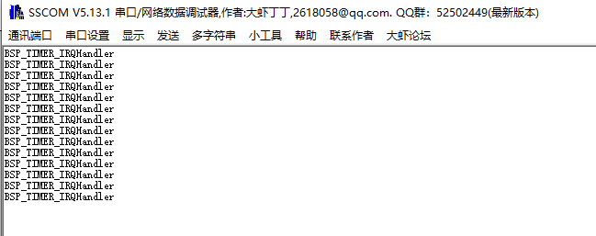
实验现象
烧写我们的代码之后，每隔1秒钟在串口助手上打印一次BSP_TIMER_IRQHandler，然后LED2会每隔1秒钟时间闪烁一下。

Slide 17
04
举一反三

Slide 18
举一反三
如何替换为其他的定时器呢？
替换为定时器2：
/* TIMER2 */
#define BSP_TIMER_RCU RCU_TIMER2 // 定时器时钟
#define BSP_TIMER TIMER2 // 定时器
#define BSP_TIMER_IRQ TIMER2_IRQn // 定时器中断
#define BSP_TIMER_IRQHandler TIMER2_IRQHandler // 定时器中断服务函数

Slide 19
谢谢大家
Thank you for your attention
Thank you for your attention

